Slide 1

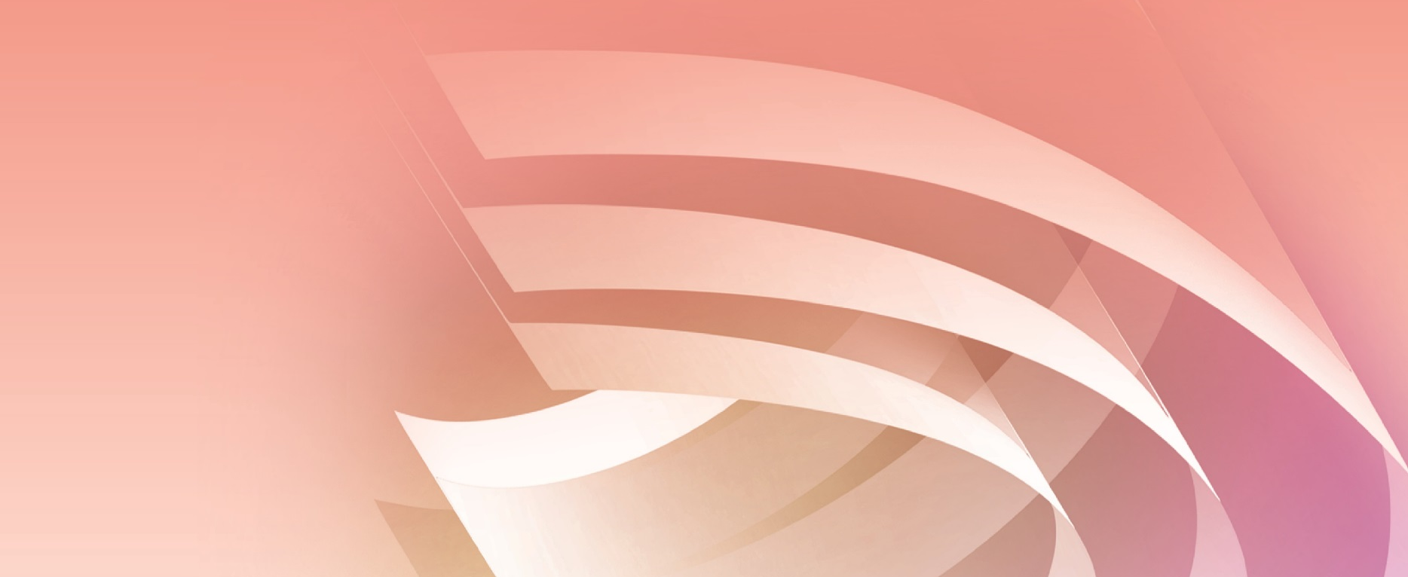
毛泽东思想和中国特色
社会主义理论体系概论
期末试题

Slide 2
一、单项选择题
1.毛泽东最早提出“使马克思主义在中国具体化”科学命题的会议是
A.遵义会议 B.瓦窑堡会议
C.中共六届六中全会 D.中共六届七中全会

Slide 3
一、单项选择题
2.中国共产党明确把毛泽东思想作为党的指导思想写进党章的会议是
A.中共五大 B.中共六大
C.中共七大 D.中共八大

Slide 4
一、单项选择题
3、1945，刘少奇代表党中央做了《关于修改党章的报告》，指出毛泽东思想是
A.马克思主义中国化 B.中国化的马克思主义
C.马克思主义时代化 D.时代化的马克思主义

Slide 5
一、单项选择题
4、2022年，党的二十大明确把“ ”作为当代中国共产党人的庄严历史责任，并提出继续推进马克思主义中国化时代化的新要求。
A.立党为公，执政为民 B.全心全意为人民服务
C.不断谱写马克思主义中国化时代化新篇章
D.不断开辟马克思主义中国化时代化新境界

Slide 6
一、单项选择题
5、党的六届七中全会通过的《 》，充分肯定了确立毛泽东在全党领导地位的重大意义。
A.关于若干历史问题的决议 B.关于党的若干历史问题的决议
C.关于党的问题的历史决议 D.关于党的历史问题的若干决议

Slide 7
一、单项选择题
6、毛泽东思想的精髓是
A.实事求是 B.解放思想 C.与时俱进 D.求真务实

Slide 8
一、单项选择题
7、毛泽东最早在哪部著作中阐释了“独立自主思想”？
A.《星星之火，可以燎原》 B.《反对本本主义》
C.《中国社会各阶级的分析》 D.《论联合政府》

Slide 9
一、单项选择题
8、毛泽东最早在哪部著作中提出了“新民主主义的革命”的科学概念？
A.《<共产党人>发刊词》 B.《中国革命和中国共产党》
C.《在晋绥干部会议上的讲话》 D.《新民主主义论》

Slide 10
一、单项选择题
9、中国革命的中心问题是：
A.无产阶级的领导权问题 B.农民问题
C.土地问题 D.经济问题

Slide 11
一、单项选择题
10、中国革命的主力军是
A.工人 B.农民 C.学生 D.商人

Slide 12
一、单项选择题
11、无产阶级的可靠同盟者是：
A.农民阶级 B.城市小资产阶级 C.民族资产阶级 D.半无产阶级

Slide 13
一、单项选择题
12、区别于新旧民主主义革命的根本标志是:
A.革命的领导权问题 B.主义和信仰问题
C.道路和前途问题 D.革命的理论与实践问题

Slide 14
一、单项选择题
13、毛泽东最早在哪部著作中提出并阐述了新民主主义的基本纲领？
A.《新民主主义论》 B.《论联合政府》
C.《中国革命和中国共产党》 D.《实践论》

Slide 15
一、单项选择题
14、新民主主义文化的本质特征是：
A. 民族的 B. 科学的 C. 大众的 D. 社会主义的

Slide 16
一、单项选择题
15、毛泽东在哪次会议上第一次明确提出新民主主义革命道路，即经过长期武装斗争，先占乡村，后取城市，最后夺取全国胜利的革命道路。
A.中共五大 B. 中共六大 C.中共六届六中全会 D.中共六届七中全会

Slide 17
一、单项选择题
16、毛泽东最早在哪部著作中，总结了中国革命两次胜利两次失败的经验教训，揭示了中国革命发展的基本规律，提出了战胜敌人的“三大法宝”？
A.《<共产党人>发刊词》 B.《中国革命和中国共产党》
C.《新民主主义论》 D.《论联合政府》

Slide 18
一、单项选择题
17、毛泽东在哪篇著作中对新民主主义革命的基本经验做了集中概括？
A.《论人民民主专政》 B.《中国革命和中国共产党》
C.《新民主主义论》 D.《论联合政府》

Slide 19
一、单项选择题
18、新民主主义社会的性质是：
A.资本主义社会 B.社会主义社会 C.过渡性社会 D.社会主义初级阶段

Slide 20
一、单项选择题
19、毛泽东的哪篇著作标志着党探索中国社会主义建设道路的良好开端？
A.《论人民民主专政》 B.《论十大关系》
C.《关于正确处理人民内部矛盾的问题》 D.党的八大政治报告

Slide 21
一、单项选择题
20、针对解决政治思想领域中人民内部矛盾，毛泽东提出的具体方针和原则是：
A.“团结—批评——团结” B.“百花齐放，百家争鸣”
C.“长期共存，互相监督” D.“适当安排，统筹兼顾”

Slide 22
二、多项选择题
2、毛泽东在以下哪些著作中提出并深入阐述农村包围城市、武装夺取政权的思想，标志着毛泽东思想的初步形成？
A.《中国的红色政权为什么能够存在？》 B.《井冈山的斗争》
C.《星星之火，可以燎原》 D.《反对本本主义》

Slide 23
二、多项选择题
3、在党的历史上，遵义会议是一次具有伟大转折意义的重要会议。以下表述正确的是
A.事实上确立了毛泽东同志在党中央和红军的领导地位
B.开始确立以毛泽东同志为主要代表的马克思主义正确路线在党中央领导地位
C.开始形成以毛泽东同志为核心的党的第一代中央领导集体
D.开启了党独立自主解决中国革命实际问题的新阶段

Slide 24
二、多项选择题
4、中国共产党在中国革命中战胜敌人的三大法宝是：
A.统一战线 B.实事求是 C.武装斗争 D.党的建设

Slide 25
二、多项选择题
5、毛泽东指出，中国共产党区别于其他任何政党的显著标志是：
A.艰苦朴素与勤政为民的作风 B.理论和实践相结合的作风
C.密切联系群众的作风 D.批评与自我批评的作风

Slide 26
二、多项选择题
6、毛泽东思想活的灵魂是：
A.实事求是 B.统一战线 C.群众路线 D.独立自主

Slide 27
二、多项选择题
7、新民主主义主义革命的动力，包括哪些阶级？
A.无产阶级 B.农民阶级 C.城市小资产阶级 D.民族资产阶级

Slide 28
二、多项选择题
8、新民主主义革命之所以“新”，是因为
A.新的时代 B.新的领导力量 C.新的指导思想 D.新的革命前途

Slide 29
二、多项选择题
9、新民主主义的经济纲领的内容，包括以下哪些？
A.保护民族工商业
B.没收封建地主阶级的土地归农民所有
C.没收官僚资产阶级的垄断资本归新民主主义国家所有
D.建立各革命阶级联合专政的新民主主义共和国

Slide 30
二、多项选择题
10、新民主主义文化具有科学性，主要体现在（ ）。
A. 反对封建思想和迷信思想，主张实事求是
B. 倡导科学精神，发展自然科学和人文社会科学
C. 强调用科学的思想和方法认识世界和改造世界
D. 主张中华民族的尊严和独立

Slide 31
二、多项选择题
11、毛泽东在哪些著作中提出了“工农武装割据”思想，初步形成了农村包围城市的革命道路理论？
A.《中国的红色政权为什么能够存在？》
B.《井冈山的斗争》
C.《星星之火，可以燎原》
D.《湖南农民运动考察报告》

Slide 32
二、多项选择题
12、中国革命必须走农村包围城市、武装夺取政权的道路是由以下哪些方面决定的？
A.中国的时代特点 B.中国具体的国情
C.党的正确主张 D.群众的大力支持

Slide 33
二、多项选择题
13、中国革命之所以能走农村包围城市、武装夺取政权的道路，其原因是：
A.中国经济文化落后且发展极端不平衡
B.革命的群众基础好
C.革命形势继续向前发展
D.党的领导有力量及其政策的正确

Slide 34
二、多项选择题
14、中国革命走农村包围城市、武装夺取政权的道路，根本在于处理好以下哪些方面的关系？
A.土地革命 B.武装斗争 C.农村革命根据地建设 D.党的领导

Slide 35
二、多项选择题
15、党在中国革命中战胜敌人的三个主要法宝是：
A.统一战线 B.武装斗争 C.党的建设 D.土地革命

Slide 36
二、多项选择题
16、党建立、巩固和发展统一战线的实践经验有：
A.建立巩固的工农联盟 B.正确对待资产阶级
C.采取区别对待的方针 D.坚持独立自主的原则

Slide 37
二、多项选择题
17、党在新民主主义革命时期开展武装斗争的革命经验有：
A.坚持党对军队的绝对领导 B.建设全心全意为人民服务的人民军队
C.开展革命的政治工作 D.坚持正确的战略战术原则

Slide 38
二、多项选择题
18、党在新民主主义革命时期加强自身建设的重要举措有：
A.加强党的思想建设 B.加强党的组织建设
C.重视党的作风建设 D.联系党的政治路线加强自身建设

Slide 39
二、多项选择题
19.新民主主义革命理论具有怎样的理论意义？
A.揭示了近代中国革命发展的客观规律
B.回答了中国革命向何处去的问题
C.丰富了马克思主义的理论宝库
D.开辟了马克思主义中国化时代化的发展道路

Slide 40
二、多项选择题
20.新民主主义社会时期，民族资产阶级具有两面性的表现：
A.剥削工人 B.接受改造 C.妥协退让 D.拥护革命

Slide 41
二、多项选择题
22、党在过渡时期对资本主义工商业采取赎买政策，所谓赎买是指:
A.国家有偿地将私营企业改变为国有企业
B.国家给资本家支付一笔巨额补偿金
C.资本家在一定年限内从企业经营所得中获取一部分利润
D.将资本主义私有制改变为社会主义公有制

Slide 42
二、多项选择题
23、对资本主义工商业社会主义改造时采用“四马分肥”，其内涵是
A.国家所得税 B.企业公积金 C.工人福利费 D.资方红利

Slide 43
二、多项选择题
24.在进行社会主义改造的过程中，中国共产党积累了哪些丰富经验？
A.“一化三改”同时并举 B.积极引导、稳步过渡
C.用和平的方法进行改造 D.多快好省建设社会主义

Slide 44
二、多项选择题
25.建国初期走工业化道路，实现从农业国向工业国转变就必须
A.采取正确的经济建设方针
B.调整和完善所有制结构
C.探索适合我国情况的经济体制和运行机制
D.忽视对农业和轻工业的建设

